Slide 1

Selección de la Muestra
Unidad 3: Desarrollo y descripción del procedimiento

Slide 2
¿Qué es una Muestra?
Conjunto de cosas, personas o datos elegidos al azar, que se consideran representativos del grupo al que pertenecen y que se toman para estudiar o determinar las características del grupo.
“Muestra” ≠ “Población”

Slide 3
Población
Muestra
Representa el universo de casos que se pretende abarcar con nuestra investigación.
Representa el conjunto de elementos que se extrae de la población para poder inferir sus características.
Por ejemplo:
Pregunta de investigación:
¿Cuál es el sabor de helado favorito de los mexicanos?
Población:
Muestra:

Slide 4
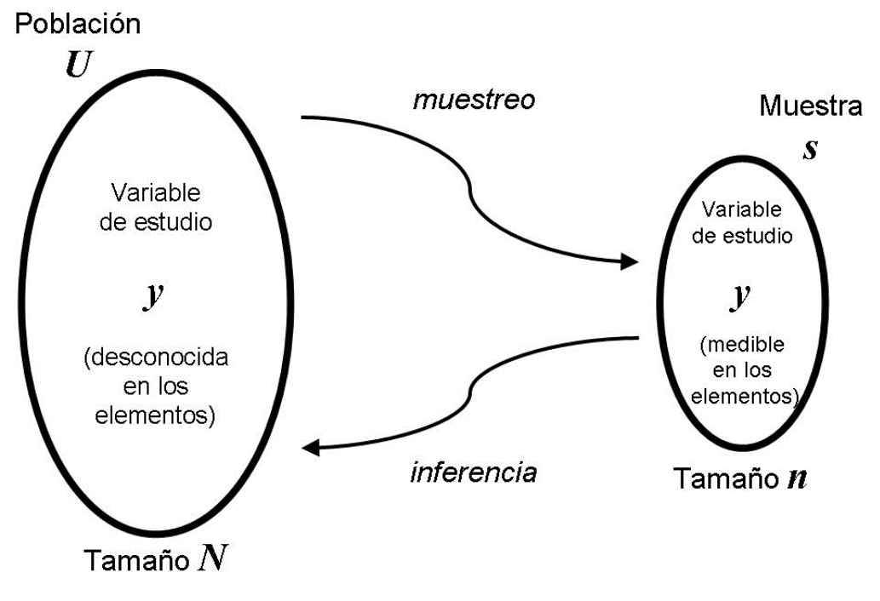

Slide 5
Unidades de muestreo
¿Qué voy a observar? ¿Sobre qué serán mis mediciones?
Participantes
Objetos
Sucesos

Slide 6
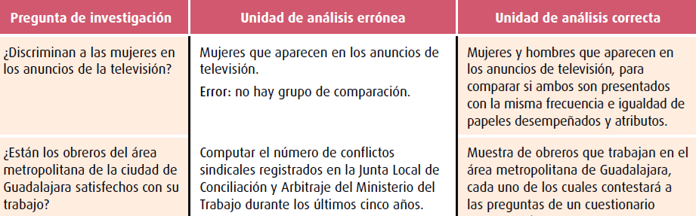
¿El chocolate tiene un impacto en nuestras funciones cognitivas?
Número de premios nobel ganados por cada 10 millones de habitantes
???
¿Las campañas publicitarias que advierten a la población sobre la importancia de denunciar los secuestros ha tenido un impacto positivo en la seguridad nacional?
El número de denuncias telefónicas de casos de secuestro que se han registrado en los últimos años.
???
Referencia: Hernández Sampieri, R., Fernández Collado, C., & Baptista Lucio, P. (2010). Metodología de la investigación (Vol. 3). México: McGraw-Hill. (p. 172).

Slide 7
Se busca que la muestra sea representativa de las características de la población.
¿Por qué?
Porque el objetivo de toda investigación es que las conclusiones que se realicen a partir de la muestra puedan generalizarse a toda la población.

Slide 8

Se busca que la muestra sea representativa de las características de la población.
Población: Los niños de México
Muestra: Estudiantes de escuelas privadas de la CDMX
Referencia: Hernández Sampieri, R., Fernández Collado, C., & Baptista Lucio, P. (2010). Metodología de la investigación (Vol. 3). México: McGraw-Hill. (p. 174).

Slide 9

TIPOS DE MUESTRA

Slide 10
Tipos de Muestra
Muestras Probabilísticas
Idealmente, todos los elementos de la población tienen la misma probabilidad de ser seleccionados.
Muestras No probabilísticas
La muestra se selecciona en función a las características y/o al propósito de la investigación.

Slide 11
Muestra Probabilística

Slide 12
Muestra Probabilística
“Todos los elementos de la población tienen la misma probabilidad de ser seleccionados en la muestra”
Implica que las conclusiones que yo elabore a partir del trabajo que realice con mi muestra serán generalizables a toda la población.
Ejemplos de “Muestra probabilística” mal hechas:
Levantar una encuesta en una Plaza comercial, alegando que las personas que ahí se encuentran constituyen una muestra “aleatoria” de la población mexicana.
Encuestas telefónicas
Ofrecer dinero por participar en mi estudio
Sondeos o cuestionarios aplicados vía internet.

Slide 13
Pasos necesarios para obtener una Muestra probabilística
1) Cuidar el Tamaño de la muestra
2) Buscar que efectivamente todos los elementos de la población tengan –en la medida de lo posible- la misma probabilidad de ser seleccionados.

Slide 14
El tamaño de la muestra

Slide 15
Garantizar que todos los elementos de la población tengan la misma probabilidad de ser seleccionados.
¿Cuál será la mejor manera de “pensar” acerca de mi población, de manera que pueda aspirar a tener una muestra que contenga elementos que sean representativos de toda su variabilidad?
Muestra Aleatoria Simple
Muestreo Estratificado
Muestreo por Clusters

Slide 16
Garantizar que todos los elementos de la población tengan la misma probabilidad de ser seleccionados.
Muestreo Estratificado
Particularmente útil cuando el objetivo es comparar las mediciones obtenidas entre dos o más grupos.
Ejemplos:
Pregunta de investigación: ¿Existen diferencias en habilidad matemática entre los y las estudiantes del Colegio Jean Piaget?

Slide 17
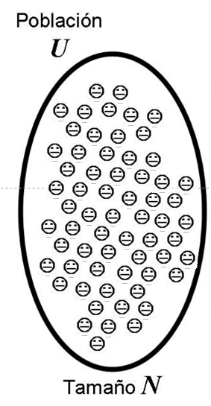
Garantizar que todos los elementos de la población tengan la misma probabilidad de ser seleccionados.
Muestreo Estratificado

Slide 18
Garantizar que todos los elementos de la población tengan la misma probabilidad de ser seleccionados.
Muestreo por Racimos / Clusters
Particularmente útil cuando se requiere ahorrar el costo del muestreo (en términos de tiempo, esfuerzo y dinero)

Slide 19
Garantizar que todos los elementos de la población tengan la misma probabilidad de ser seleccionados.
Muestreo por Racimos / Clusters

Slide 20
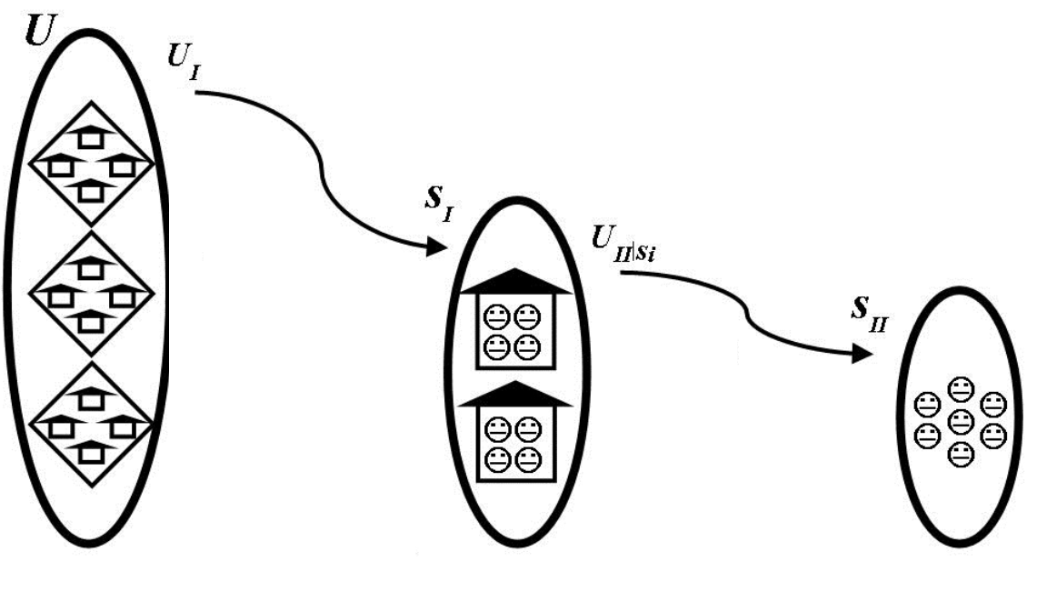
Garantizar que todos los elementos de la población tengan la misma probabilidad de ser seleccionados.
Muestreo por Racimos / Clusters

Slide 21
Métodos para conseguir una muestra probabilística
Sorteo
Asignación aleatoria de números
Marco muestral
Cualquier esquematización con la que ya se cuente y que permita capturar la variabilidad de mi población.

Slide 22
Muestra no probabilística
Idealmente toda muestra debería ser probabilística, pero hay ocasiones en que las características/propósito de la investigación no lo permiten.
Por ejemplo:
Población: Personas con la enfermedad de los huesos de cristal
Muestra: Personas internadas en hospitales de la CDMX con dicha enfermedad

Slide 23
Ejemplos:

Slide 24
1936 – Encuesta electoral telefónica (U.S)
~ 65%
~ 35 %
~ 35%
~ 65 %

Slide 25

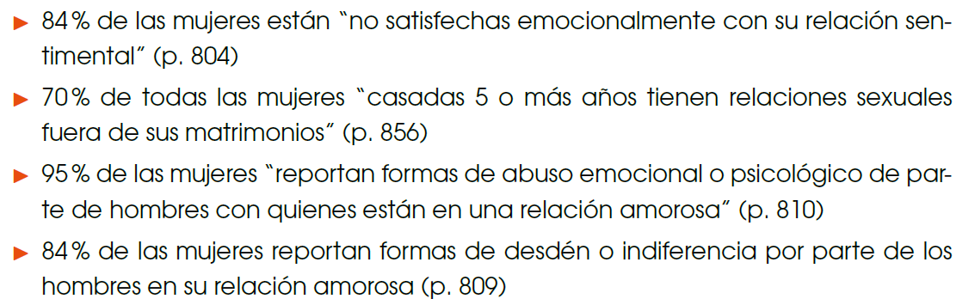
“Casos de la Vida Real”

Slide 26
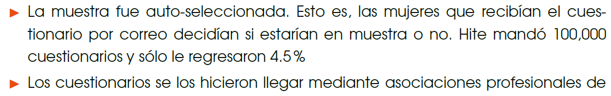
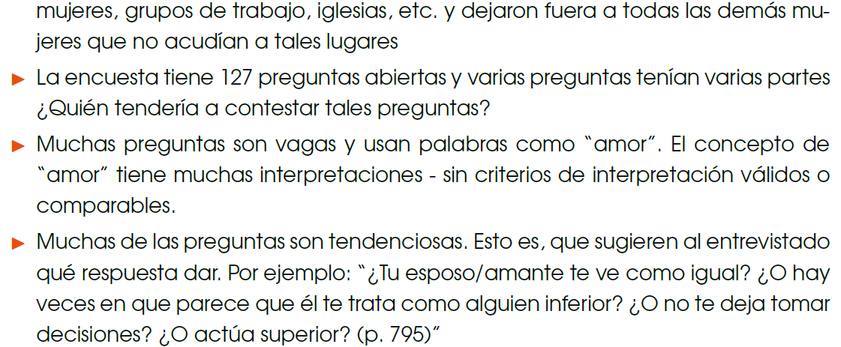
“Casos de la Vida Real”

